Slide 1


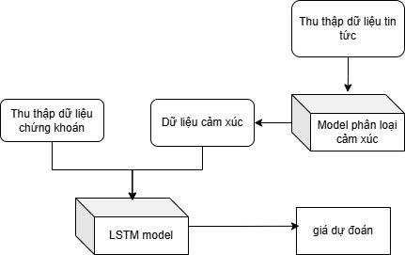
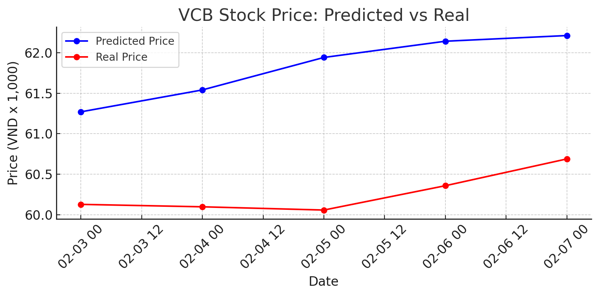
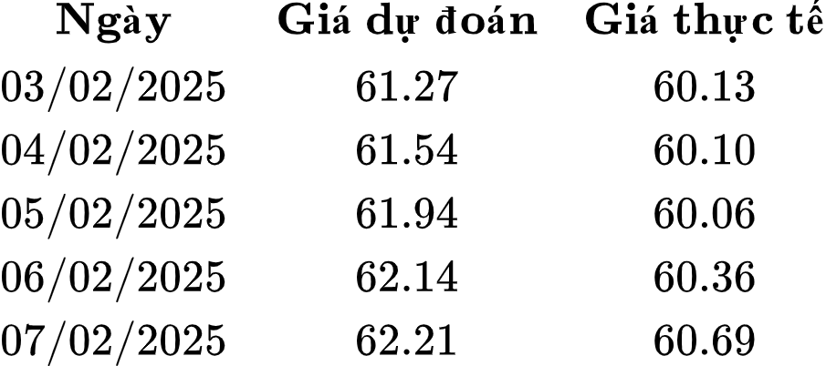
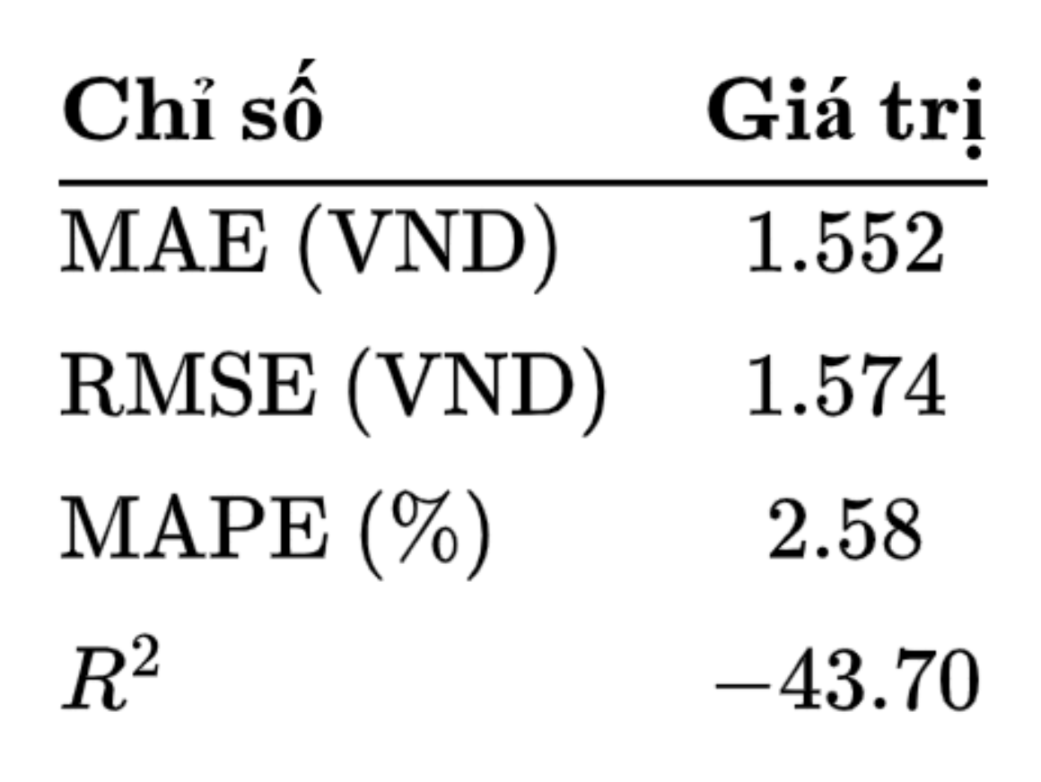
NGHIÊN CỨU KHOA HỌC SINH VIÊN
Khoa Công nghệ Thông tin
Đề tài: Xây dựng ứng dụng hỗ trợ đầu tư chứng khoán bằng trí tuệ nhân tạo và phân tích cơ bản
SVTH: Nguyễn Quang Huy¹, Nguyễn Trần Nhật An¹,
Nguyễn Thanh Tùng¹
GVHD: TS. Trịnh Hùng Cường *
¹ Sinh viên ngành Khoa Học Máy Tính, * GVHD Khoa Công Nghệ Thông Tin
GIỚI THIỆU
TẬP DỮ LIỆU
AI:
Khai thác LSTM kết hợp bộ phân loại cảm xúc từ tin tức. Nền tảng MERN Stack giúp hiển thị giá và cung cấp blog tri thức tài chính để nâng cao trải nghiệm người dùng
Thách thức:
Độ nhiễu của tin tức tiếng Việt, dịch máy và mất cân bằng nhãn cảm xúc vẫn ảnh hưởng đến độ chính xác; dữ liệu mạng xã hội chưa khai thác.
Bộ dữ liệu về giá được thu thập từ vnstock
time | open | high | close | volume | MA_5 | MA_10 | MA_20 | EMA_5
EMA_10 | EMA_20 | RSI_14 | MACD | MACD_signal | MACD_diff | BB_middle | BB_upper | BB_lower
time | open
Bộ dữ liệu báo được thu thập từ kaggle (QR CODE)
label | text
PHƯƠNG PHÁP THỰC HIỆN
1. Hệ thống dự đoán giá cổ phiếu được xây dựng gồm hai thành phần chính:
Mô hình phân loại cảm xúc từ tin tức: Sử dụng kỹ thuật TF-IDF kết hợp hồi quy tuyến tính để gán nhãn cảm xúc (tích cực, tiêu cực hoặc trung tính) cho các bài viết tài chính.
Mô hình LSTM dự đoán giá cổ phiếu: Dự đoán giá mở cửa của cổ phiếu ngày tiếp theo dựa trên dữ liệu chuỗi thời gian (giá lịch sử) và chỉ số cảm xúc của tin tức trong những ngày trước đó.
2. Model phân loại cảm xúc
Sử dụng TF-IDF để trích xuất đặc trưng văn bản.
Áp dụng hồi quy tuyến tính đa đầu ra (Multi-output Linear Regression) để gán nhãn cảm xúc: tích cực, tiêu cực, trung lập.
Kết quả cảm xúc dạng chuỗi thời gian được đồng bộ với dữ liệu giá cổ phiếu.
3. Mô hình dự đoán giá cổ phiếu bằng LSTM
Dữ liệu kết hợp giữa dữ liệu chứng khoán và dữ liệu cảm xúc.
Mô hình LSTM được huấn luyện để học sự phụ thuộc thời gian.
Minh họa hệ thống
KẾT QUẢ THỰC NGHIỆM
KẾT LUẬN
Mô hình dự đoán giá kết hợp phân tích văn bản tài chính
Đề tài đã xây dựng thành công khung AI đa mô thức kết hợp dữ liệu giá và cảm xúc tin tức, triển khai trên website MERN streaming thời gian thực. Mô hình LSTM cộng hưởng sentiment tăng độ chính xác dự đoán. Hệ thống mã nguồn mở, kèm dashboard trực quan và blog tài chính, chứng minh tiềm năng ứng dụng trí tuệ nhân tạo trong hỗ trợ quyết định đầu tư tại thị trường Việt Nam và sẵn sàng mở rộng với các mô hình tiên tiến hơn trong tương lai.

